Slide 1
Реформи 70-80х pp.
Особливості економічного розвитку
Японії

Slide 2
Розвиток Японії в останній третині XIX ст. прискорився. Реставрація влади імператора супроводжувалась усуненням від управління державою тих великих землевласників, які чинили опір проведенню актуальних реформ. Очолений імператором уряд спирався на підприємницькі кола І нових землевласників, які були пов'язані переважно з сільським господарством, торгівлею та лихварством. Це обумовило характер реформ.

Slide 3
Реформи 1870 - 1880 рр. в Японії

Slide 4
Адміністративна
Фінансова
Столиця Японії – Токіо
Ліквідовано князівства, країну поділено на префектури – кени, влада в яких належала губернаторам, призначеним урядом.
Створено єдину судову систему.
Запроваджено єдину грошову одиницю – єну.

Slide 5
Соціальна
Ліквідовано спадкові привілеї князів, самураїв.
Все населення країни поділялося на три стани:
Вище дворянство – колишні князі та придворна аристократія.
Нижче дворянство (колишні самураї).
Простий народ ( у тому числі буржуазія).
Стани проголошені рівними перед законом.

Slide 6
Аграрна реформа, 1873 р
Скасовано феодальну власність на землю; селяни отримали свої наділи у приватну власність.
Введено поземельний податок у розмірі 3% вартості землі в грошовій формі.
Ліквідовано феодальні повинності й податки.

Slide 7
Введено загальну військову повинність.
Армію реформовано за європейським зразком.
Відкрито військові навчальні заклади.
Припинення переслідування християн, оголошено повну віротерпимість.
Військова
Релігійна

Slide 8
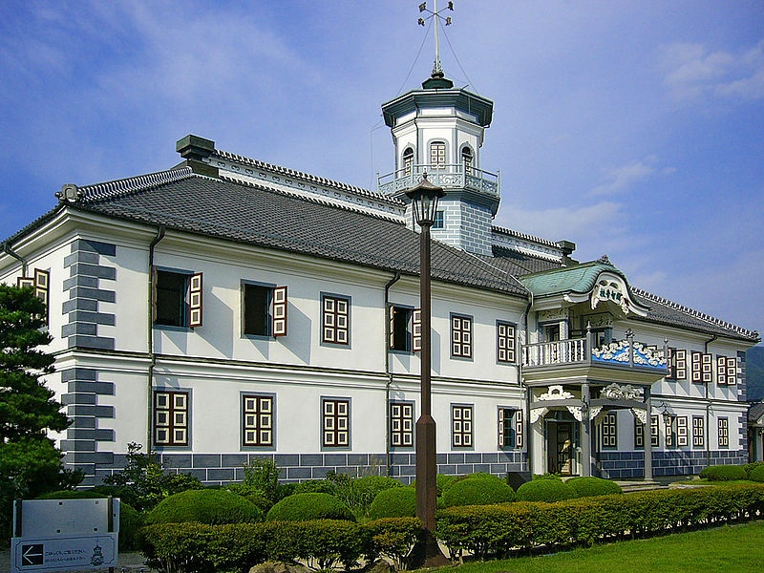
Освітня
Школа Кайті — перша початкова школа в Японії
Початкова освіта реформована за європейським зразком і стала обов'язковою.
Створювалися середні навчальні заклади.
Засновано Токійський університет.
Почалося видання газет.

Slide 9
Економічний розвиток Японії
доби Мейдзі

Slide 10
Промисловість
На державні кошти будувалися так звані зразкові підприємства, які за низькою ціною передавалися у власність, в оренду приватним компаніям – “Міцуї”, “Міцубісі”, “Ясуда”.
Надання компаніям державних замовлень і податкових пільг.
Військова промисловість залишалась державною.
Ліквідовано цехи і гільдії.
У 80 – роках ХІХ ст. розпочалася промислова революція
Держава сприяла розвитку нових галузей промисловості: гірничодобувної, електротехнічної, сталеливарної, машинобудівної тощо.
Відбувається концентрація виробництва, виникають монополістичні об'єднання.

Slide 11
Транспорт
Фінанси й торгівля
Започатковано будівництво залізниць.
Впроваджено нову грошеву одиницю – єну.
Розпочато формування єдиного національного ринку.
Активізувався вивіз капіталу до азіатських країн (Китай, Корея ).

Slide 12
Зростання японської
промисловості

Slide 13
Роки | Виробництво (у тис. т.)
 | вугілля | чавуну | сталі
1895 | 4773 | 25 | 1
1913 | 21 316 | 240 | 255

Slide 14
Індустріальний розвиток відчутно змінив соціальну структуру японського суспільства. Формувався клас підприємців. У систему найманої праці втягувалася дедалі більша частина населення.
Переплетення інтересів імператорського двору, землевласників і промисловців, жорсткі методи експлуатації населення, орієнтація на континентальну територіальну експансію визначили своєрідність японського розвитку індустріального суспільства. Зовнішньополітична експансія в Японії набула чолового значення як національна стратегія модернізації суспільства.

Slide 15
Дякую за увагу!!!

